Slide 1

Bloques PL/SQL
Semana 1/2

Slide 2
Aprendizajes esperados
Construye procedimientos almacenados, triggers de base de datos, cursores y funciones que ayuden o implementen directamente soluciones a la lógica de negocio recogida en la captura de requerimientos de un sistema
Discernir cuando usar un procedimientos almacenados, trigger de base de datos, cursor y función para implementar una solución a la lógica de negocio recogida en la captura de requerimientos de un sistema

Slide 3
Conceptos Claves
El lenguaje PL/SQL es el ofrecido por Oracle para programar en sus bases de datos
Es una ampliación de SQL, con elementos típicos de los lenguajes de programación como los ciclos, control de flujos, uso de variables, etc.
Con PL/SQL se puede programar también para otras herramientas Oracle:
Oracle Forms
Oracle Reports
Oracle Graphics
Oracle Application Server

Slide 4
Conceptos Claves
El bloque es la unidad mínima de programación en PL/SQL

Slide 5
Bloques
Existen 3 tipos de bloques
Bloques Anónimos:
No tienen un nombre identificatorio
No se almacenan en la base de datos
Su existencia es mientras dura su ejecución
Bloques Anonimados:
Tienen un nombre identificatorio
No se almacenan en la base de datos
Su existencia es mientras dura su ejecución

Slide 6
Bloques
Subprogramas:
Tienen un nombre identificatorio
Se almacenan en la base de datos
Su existencia es mientras esté registrada en la base de datos

Slide 7
Partes de un Bloque
Un bloque puede estar compuesto por tres partes:
Sección Declarativa: En esta sección se declaran todas las variables, constantes o estructuras necesarias que utilizará el programa
Sección de Ejecución: En esta sección se incorporan todos los códigos necesarios para la ejecución del programa
Sección de Manejo de Excepciones: En esta sección se incorporan todos los códigos necesarios para controlar las excepciones planificadas o no que se produzcan en la ejecución del código

Slide 8
Partes de un Bloque Anónimo
Sección Declarativa: Esta sección se reconoce porque comienza con el comando DECLARE
Sección de Ejecución: Esta sección se reconoce porque comienza con el comando BEGIN
Sección de Manejo de Excepciones: Esta sección se reconoce porque comienza con el comando EXCEPTION
Todo bloque termina donde aparece el comando END
La sección de ejecución es la única obligatoria, las demás son opcionales según las necesidades que se tengan

Slide 9
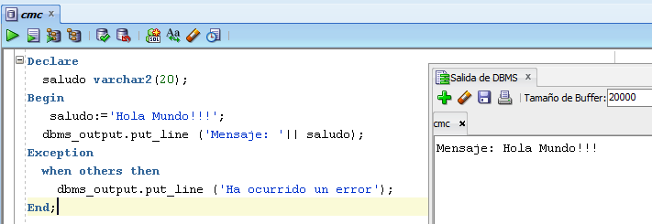
Ejemplo de un Bloque Anónimo
Sección Declarativa
Sección de Ejecución
Sección de Manejo de Excepciones

Slide 10
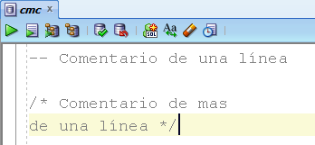
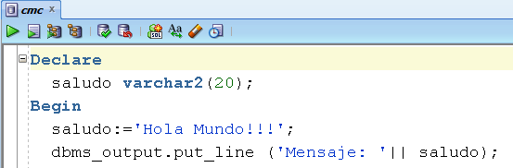
Generalidades
Forma de agregar comentarios al código
Cada sentencia debe terminar con punto y coma (;)

Slide 11
Bloques Anidados
Un bloque puede estar anidado dentro de otro bloque
Bloque 1
Bloque 1
Bloque 2
Bloque 2
Forma correcta
Forma incorrecta

Slide 12
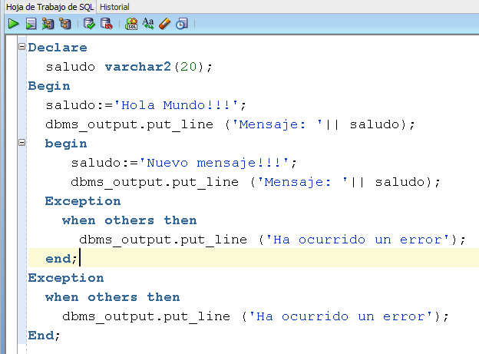
Ejemplo de Bloques Anidados
Bloque 2
Bloque 1

